Slide 1
Лекция 7
Переходные процессы в линейных электрических цепях
Законы коммутации,
начальные условия
принужденный и свободный режимы.

Slide 2
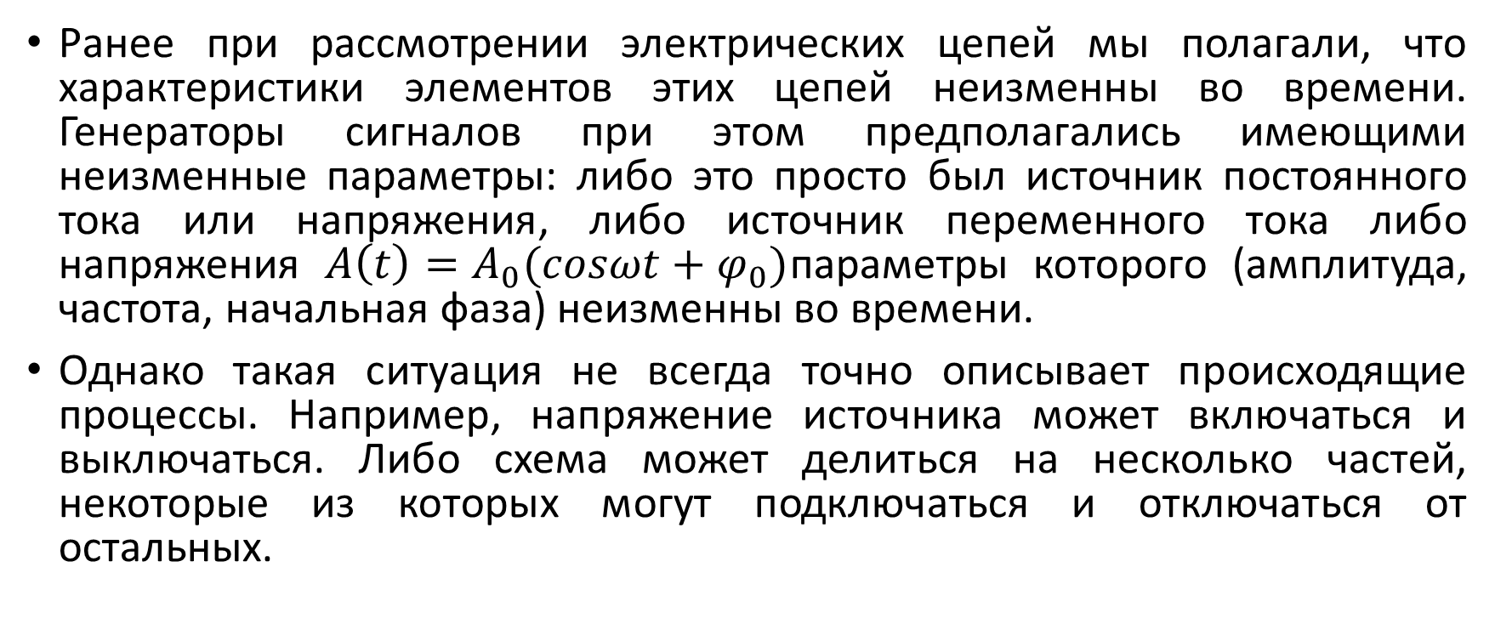
Типы процессов, происходящих в электрических цепях
Ранее при рассмотрении электрических цепей мы полагали, что характеристики элементов этих цепей неизменны во времени. Генераторы сигналов при этом предполагались имеющими неизменные параметры: либо это просто был источник постоянного тока или напряжения, либо источник переменного тока либо напряжения ${A\left(t\right)=A}_{0}(cosωt+φ_{0})$параметры которого (амплитуда, частота, начальная фаза) неизменны во времени.
Однако такая ситуация не всегда точно описывает происходящие процессы. Например, напряжение источника может включаться и выключаться. Либо схема может делиться на несколько частей, некоторые из которых могут подключаться и отключаться от остальных.

Slide 3
Стационарный процесс
Первый вариант, когда параметры электрической цепи неизменны во времени, называется стационарным процессом в электрической цепи. Для нахождения состояния цепи достаточно записать уравнения Кирхгофа и решить их используя изученные ранее методы (метод контурных токов, узловых потенциалов, в случае цепи переменного тока сначала использовать метод комплексных амплитуд)

Slide 4
Нестационарный процесс
Второй вариант – когда происходит изменение параметров электрической цепи во времени называется нестационарным процессом в электрической цепи.
При этом может изменяться:
Напряжение или ток источников ЭДС
Конфигурация цепи
Параметры элементов цепи.

Slide 5
Нестационарный процесс
Процесс изменения параметров может быть мгновенным или длительным, заданным некоторым временным правилом.
Далее мы будем рассматривать класс нестационарных задач при котором изменение параметров происходит мгновенно.
Такое (мгновенное) изменение параметров называется коммутацией. А переход схемы от одного исходного состояния к другому, установившемуся называется переходным процессом. Под исходным и установившимся состоянием понимается совокупность токов и напряжений до момента коммутации (исходное) и после того как закончится изменение во времени токов и напряжений к их новым установившимся значениям.

Slide 6
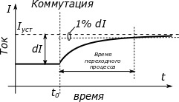
Переходной процесс
Процесс коммутации происходит мгновенно. Однако переходной процесс при этом занимает какое-то, в общем случае бесконечно большое, время. В силу этого за длительность переходного процесса часто принимают не точно то время когда система придет к новому стационарному значению, а то время за которое система придет в состояние, токи и напряжения при котором отличаются от стационарного на некоторую (обычно <1%) величину.

Slide 7
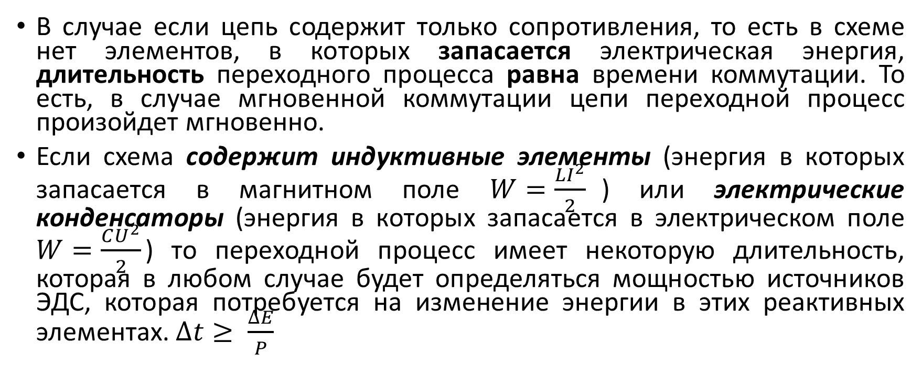
Переходной процесс
В случае если цепь содержит только сопротивления, то есть в схеме нет элементов, в которых запасается электрическая энергия, длительность переходного процесса равна времени коммутации. То есть, в случае мгновенной коммутации цепи переходной процесс произойдет мгновенно.
Если схема содержит индуктивные элементы (энергия в которых запасается в магнитном поле $W=\frac{LI^{2}}{2}$) или электрические конденсаторы (энергия в которых запасается в электрическом поле $W=\frac{CU^{2}}{2}$) то переходной процесс имеет некоторую длительность, которая в любом случае будет определяться мощностью источников ЭДС, которая потребуется на изменение энергии в этих реактивных элементах. $∆t≥ \frac{∆E}{P}$

Slide 8
Переходной процесс
Если при наличии реактивных элементов схема будет устроена так, что энергия в этих элементах не изменяется, т.е. токи в индуктивностях неизменны при коммутации и напряжения на конденсаторах неизменны при коммутации то переходной процесс так же равен времени коммутации, как и в случае чисто резистивной схемы.
Переходные процессы в линейных электрических цепях описываются линейными дифференциальными уравнениями. Порядок уравнения равен количеству независимых реактивных элементов, запасающих энергию. При этом для решения этих уравнений требуется задать начальные условия – состояние схемы до момента коммутации.

Slide 9
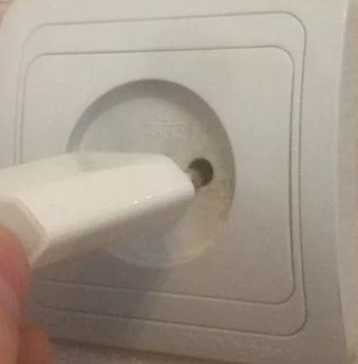
Начальные условия
Если порядок дифференциального уравнения выше первого, т.е. независимых реактивных элементов больше одного, требуется знать одновременно и токи и напряжения до коммутации (либо токи и их производные, или напряжения и их производные)
Соответственно, при нахождении формы переходного процесса первый этап – определение начальных условий. Сам переходной процесс существенно зависит от начальных условий.
Начальные условия определяются применением законов коммутации. И, конечно, применением законов Кирхгофа.

Slide 10
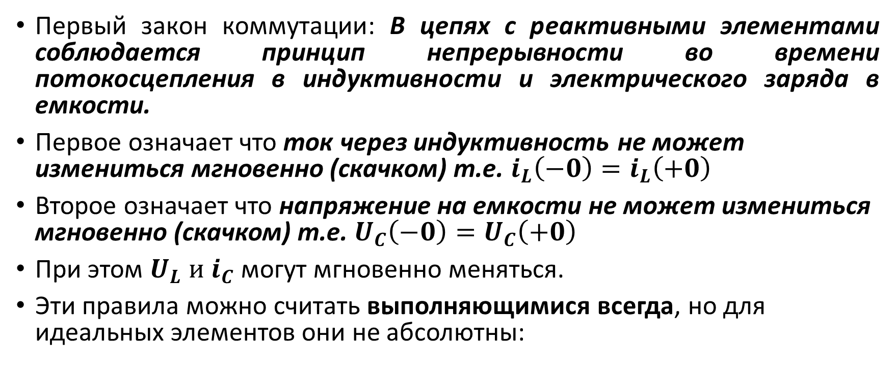
Законы коммутации
Первый закон коммутации: В цепях с реактивными элементами соблюдается принцип непрерывности во времени потокосцепления в индуктивности и электрического заряда в емкости.
Первое означает что ток через индуктивность не может измениться мгновенно (скачком) т.е. $i_{L}\left(−0\right)=i_{L}\left(+0\right)$
Второе означает что напряжение на емкости не может измениться мгновенно (скачком) т.е. $U_{C}\left(−0\right)=U_{C}\left(+0\right)$
При этом $U_{L} {и i}_{C}$ могут мгновенно меняться.
Эти правила можно считать выполняющимися всегда, но для идеальных элементов они не абсолютны:

Slide 11

Законы коммутации
Возможна конфигурация схемы из идеальных элементов, в которой законы коммутации будут формально нарушены:
Напряжение на конденсаторе при коммутации ключа становится Е. Пусть конденсатор до момента коммутации был разряжен. Тогда напряжение на конденсаторе скачком изменяется на Е. Но при этом от источника потребляется бесконечный большой ток в течение бесконечно малого времени.

Slide 12
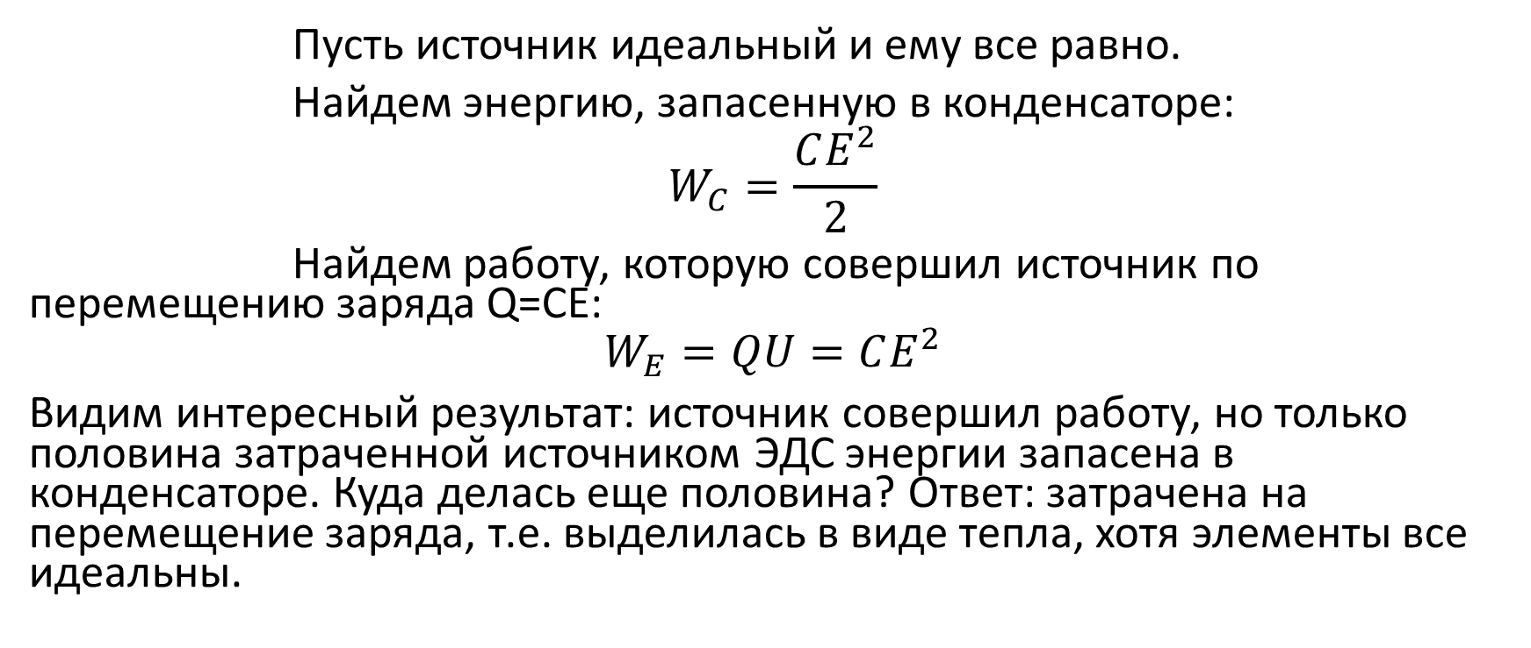
Законы коммутации
Пусть источник идеальный и ему все равно.
Найдем энергию, запасенную в конденсаторе:
$$W_{C}=\frac{CE^{2}}{2}$$
Найдем работу, которую совершил источник по перемещению заряда Q=CE:
$$W_{E}=QU=CE^{2}$$
Видим интересный результат: источник совершил работу, но только половина затраченной источником ЭДС энергии запасена в конденсаторе. Куда делась еще половина? Ответ: затрачена на перемещение заряда, т.е. выделилась в виде тепла, хотя элементы все идеальны.

Slide 13
Законы коммутации
Приведенный пример показывает, что для применения законов коммутации требуется разумная идеализация цепи. Т.е. как минимум стоит избегать источников от которых потребляется бесконечный ток или на которых развивается бесконечное напряжение, так как это никак не соответствует реальной жизни.
Ток все равно ограничен, т.е. хоть и очень малое но электрическое сопротивление все же всегда есть, а если его нет, то есть другие эффекты ограничивающие ток: в сверхпроводнике потерь нет, но ток не может быть выше некоторого критического значения.
Так же и с бесконечным напряжением. Какой бы идеальной не была изолирующая среда, всегда найдется такое напряжения, при котором возникнет слабое звено, которое вызовет электрический пробой. Например у нас идеальный вакуум, вообще нет никаких носителей заряда. Но при некоторой напряженности электрического поля эти носители просто вырвет из электродов .

Slide 14

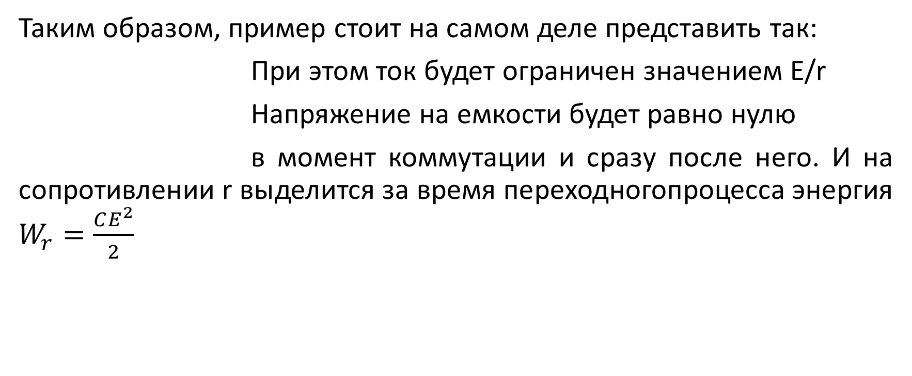
Законы коммутации
Таким образом, пример стоит на самом деле представить так:
При этом ток будет ограничен значением E/r
Напряжение на емкости будет равно нулю
в момент коммутации и сразу после него. И на сопротивлении r выделится за время переходногопроцесса энергия $W_{r}=\frac{CE^{2}}{2}$

Slide 15
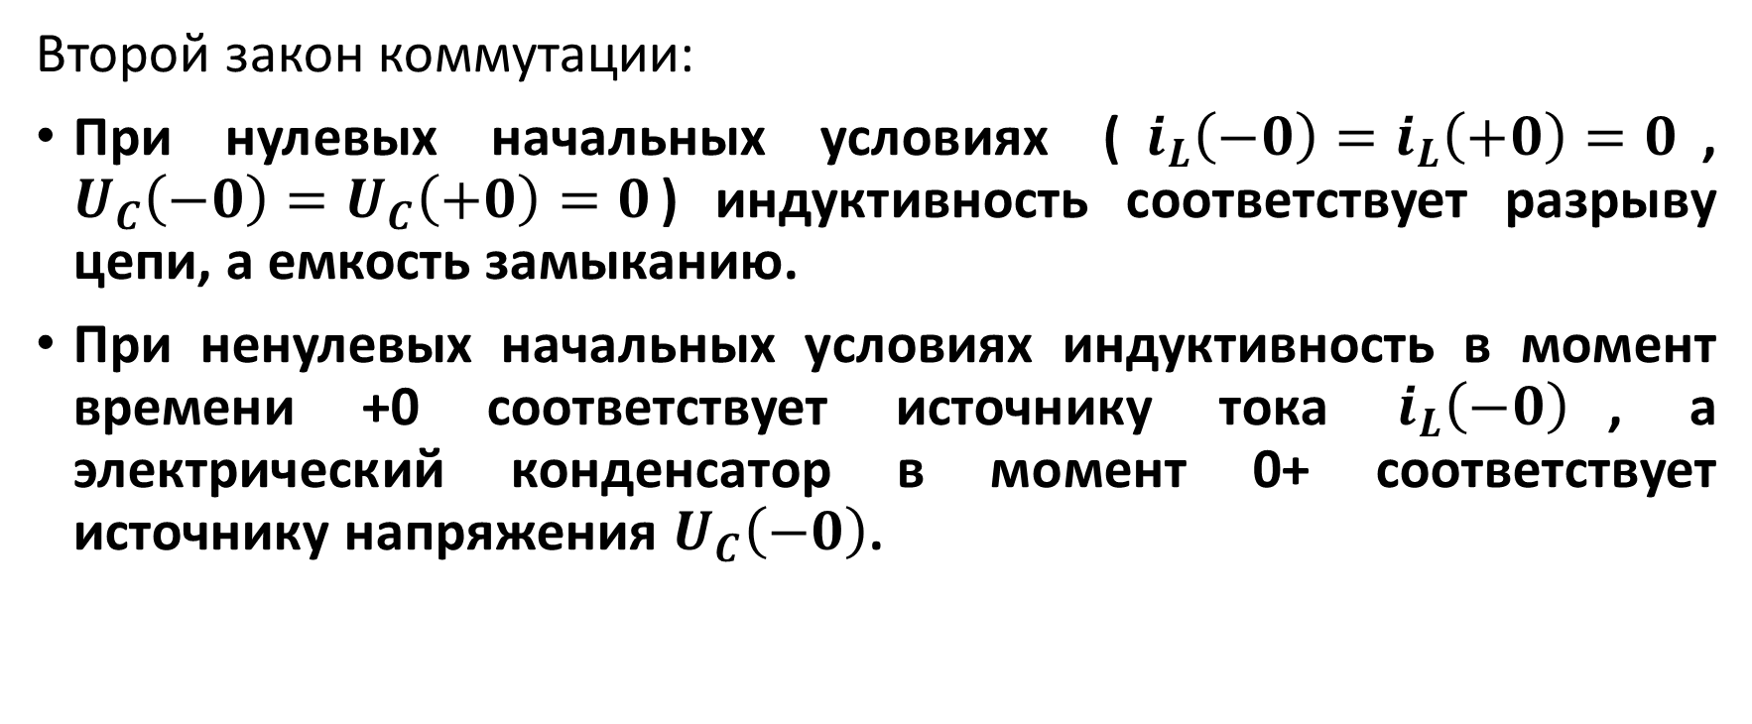
Законы коммутации
Второй закон коммутации:
При нулевых начальных условиях ($i_{L}\left(−0\right)=i_{L}\left(+0\right)=0$, $U_{C}\left(−0\right)=U_{C}\left(+0\right)=0$) индуктивность соответствует разрыву цепи, а емкость замыканию.
При ненулевых начальных условиях индуктивность в момент времени +0 соответствует источнику тока $i_{L}\left(−0\right)$, а электрический конденсатор в момент 0+ соответствует источнику напряжения $U_{C}\left(−0\right)$.

Slide 16
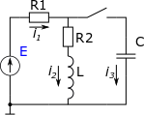
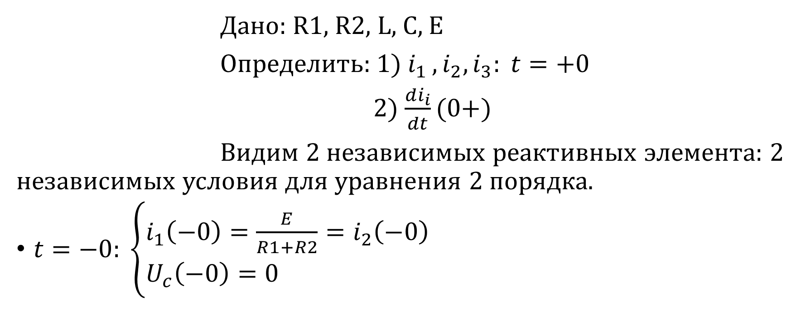
Законы коммутации. Пример
Дано: R1, R2, L, C, E
Определить${\text{:}\text{ 1)} i}_{1}, i_{2}, i_{3}: t=+0$
2) $\frac{di_{i}}{dt}(0+)$
Видим 2 независимых реактивных элемента: 2 независимых условия для уравнения 2 порядка.
$t=−0: \left\{\begin{aligned}i_{1}\left(−0\right)=\frac{E}{R1+R2}=i_{2}\left(−0\right) \\ U_{c}\left(−0\right)=0 \end{aligned}\right.$

Slide 17
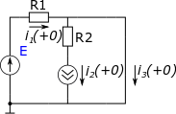
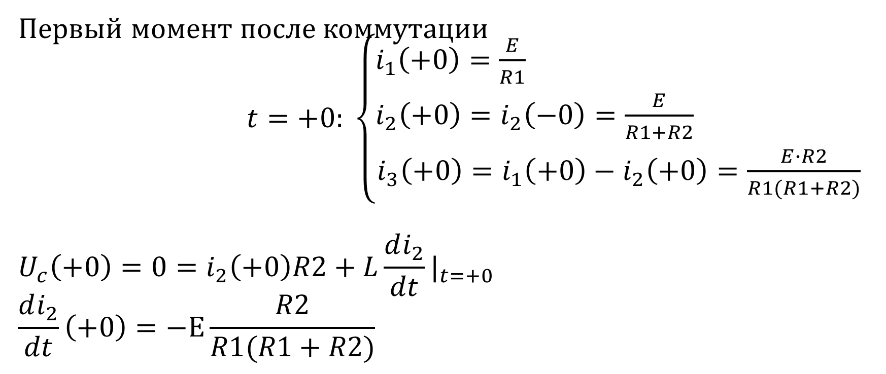
Законы коммутации. Пример
Первый момент после коммутации
$t=+0: \left\{\begin{aligned}\begin{aligned}i_{1}\left(+0\right)=\frac{E}{R1} \\ i_{2}\left(+0\right)=i_{2}\left(−0\right)=\frac{E}{R1+R2}\end{aligned} \\ i_{3}\left(+0\right)=i_{1}\left(+0\right)−i_{2}\left(+0\right)=\frac{E∙R2}{R1(R1+R2)}\end{aligned}\right.$
$$U_{c}\left(+0\right)=0=i_{2}\left(+0\right)R2+L\frac{di_{2}}{dt}|_{t=+0}$$
$$\frac{di_{2}}{dt}\left(+0\right)=−E\frac{R2}{R1(R1+R2)}$$

Slide 18
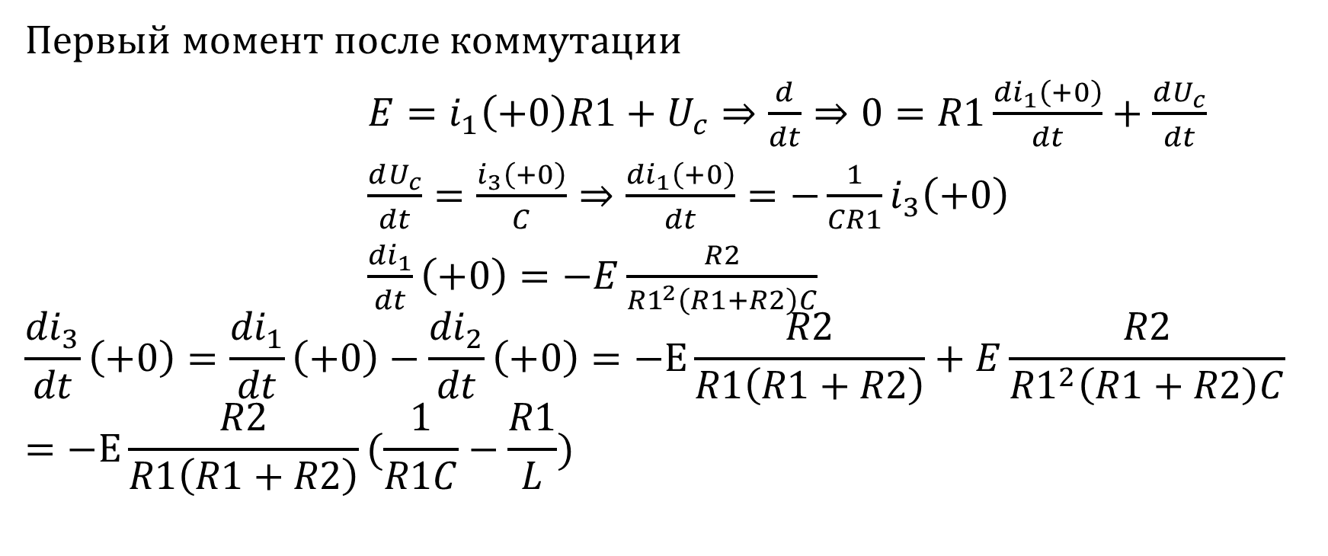
Законы коммутации. Пример
Первый момент после коммутации
$E=i_{1}\left(+0\right)R1+U_{c}⇒\frac{d}{dt}⇒0=R1\frac{{di}_{1}\left(+0\right)}{dt}+\frac{dU_{c}}{dt}$
$\frac{dU_{c}}{dt}=\frac{i_{3}\left(+0\right)}{C}⇒\frac{{di}_{1}\left(+0\right)}{dt}=−\frac{1}{CR1}i_{3}\left(+0\right)$
$\frac{{di}_{1}}{dt}\left(+0\right)=−E\frac{R2}{{R1}^{2}\left(R1+R2\right)C}$
$$\frac{{di}_{3}}{dt}\left(+0\right)=\frac{{di}_{1}}{dt}\left(+0\right)−\frac{{di}_{2}}{dt}\left(+0\right)=−E\frac{R2}{R1\left(R1+R2\right)}+E\frac{R2}{{R1}^{2}\left(R1+R2\right)C}=−E\frac{R2}{R1\left(R1+R2\right)}(\frac{1}{R1C}−\frac{R1}{L})$$

Slide 19
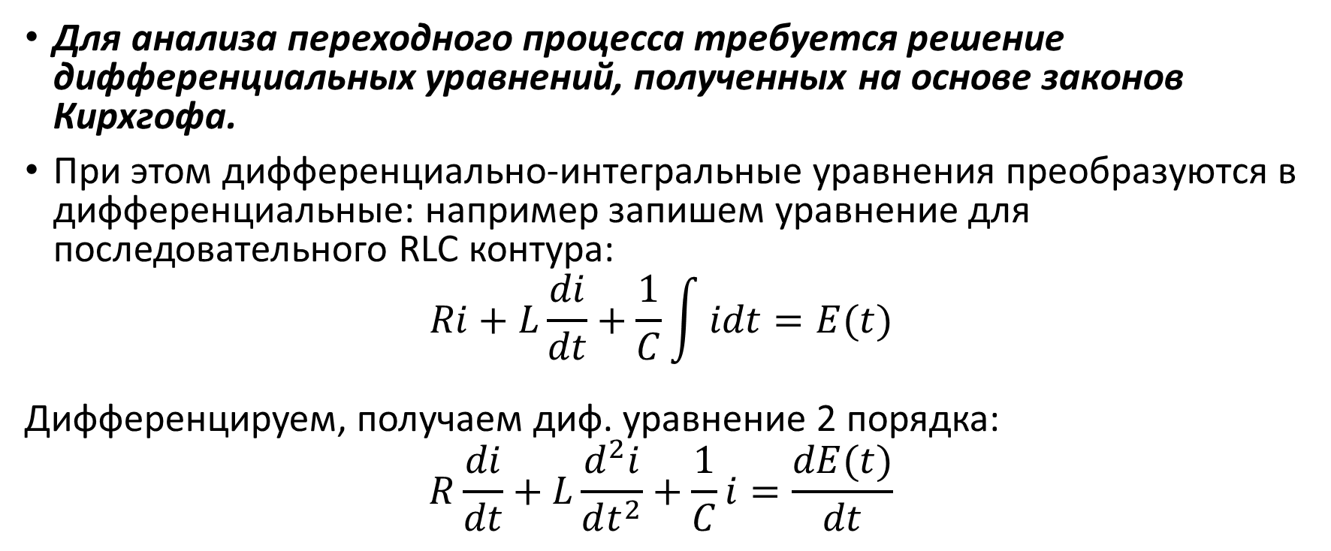
Принужденный и свободный режимы
Для анализа переходного процесса требуется решение дифференциальных уравнений, полученных на основе законов Кирхгофа.
При этом дифференциально-интегральные уравнения преобразуются в дифференциальные: например запишем уравнение для последовательного RLC контура:
$$Ri+L\frac{di}{dt}+\frac{1}{C}\int{idt=E(t)}$$
Дифференцируем, получаем диф. уравнение 2 порядка:
$$R\frac{di}{dt}+L\frac{d^{2}i}{dt^{2}}+\frac{1}{C}i=\frac{dE(t)}{dt}$$

Slide 20
Принужденный и свободный режимы
Классический метод решения такого уравнения: поиск решения как суммы решения однородного уравнения и частного решения неоднородного уравнения.
Частное решение описывает поведение электрической цепи под действием вынуждающей силы (Источников ЭДС) – соответствует принужденному режиму.
Общее решение однородного уравнения описывает внутренние процессы в электрической цепи и выбирается таким образом, чтобы обеспечить соответствие начальным условиям – данное решение соответствует свободному режиму.

Slide 21
Принужденный и свободный режимы
Классический метод решения такого уравнения: поиск решения как суммы решения однородного уравнения и частного решения неоднородного уравнения.
Частное решение описывает поведение электрической цепи под действием вынуждающей силы (Источников ЭДС) – соответствует принужденному режиму.
Общее решение однородного уравнения описывает внутренние процессы в электрической цепи и выбирается таким образом, чтобы обеспечить соответствие начальным условиям – данное решение соответствует свободному режиму.

Slide 22
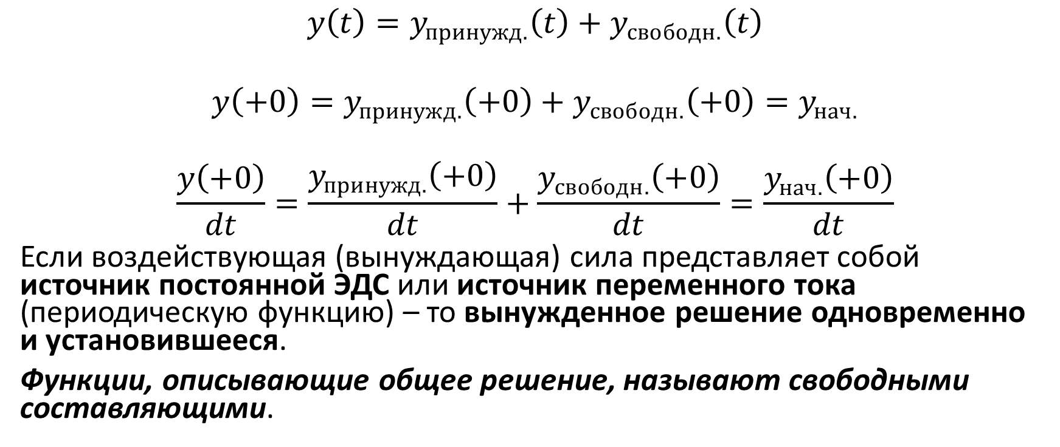
Принужденный и свободный режимы
$$y\left(t\right)=y_{принужд.}\left(t\right)+y_{свободн.}\left(t\right)$$
$$y\left(+0\right)=y_{принужд.}\left(+0\right)+y_{свободн.}\left(+0\right)=y_{нач.}$$
$$\frac{y\left(+0\right)}{dt}=\frac{y_{принужд.}\left(+0\right)}{dt}+\frac{y_{свободн.}\left(+0\right)}{dt}=\frac{y_{нач.}\left(+0\right)}{dt}$$
Если воздействующая (вынуждающая) сила представляет собой источник постоянной ЭДС или источник переменного тока (периодическую функцию) – то вынужденное решение одновременно и установившееся.
Функции, описывающие общее решение, называют свободными составляющими.

Slide 23
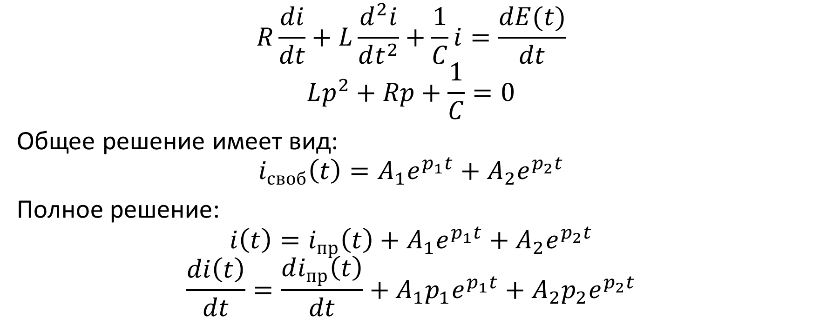
Принужденный и свободный режимы.
$$R\frac{di}{dt}+L\frac{d^{2}i}{dt^{2}}+\frac{1}{C}i=\frac{dE(t)}{dt}$$
$$Lp^{2}+Rp+\frac{1}{C}=0$$
Общее решение имеет вид:
$$i_{своб}\left(t\right)=A_{1}e^{p_{1}t}+A_{2}e^{p_{2}t}$$
Полное решение:
$$i\left(t\right)=i_{пр}\left(t\right)+A_{1}e^{p_{1}t}+A_{2}e^{p_{2}t}$$
$$\frac{di\left(t\right)}{dt}=\frac{di_{пр}\left(t\right)}{dt}+A_{1}p_{1}e^{p_{1}t}+A_{2}p_{2}e^{p_{2}t}$$

Slide 24
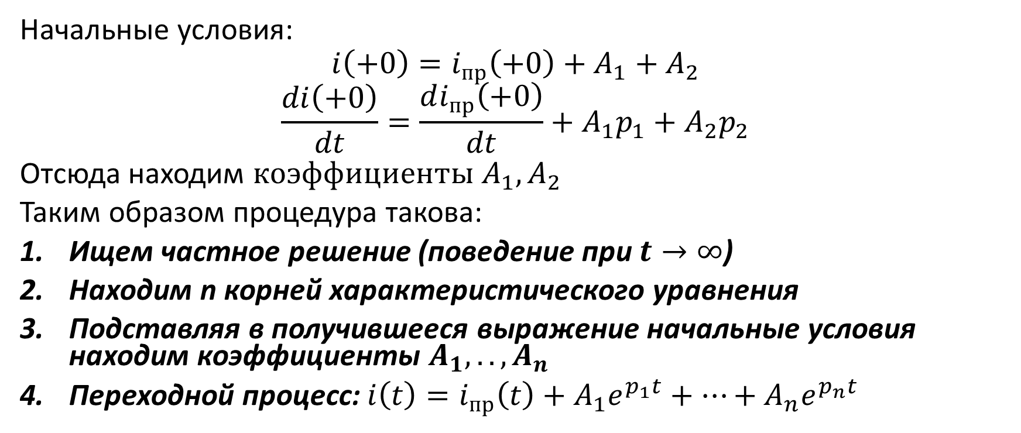
Принужденный и свободный режимы.
Начальные условия:
$$i\left(+0\right)=i_{пр}\left(+0\right)+A_{1}+A_{2}$$
$$\frac{di\left(+0\right)}{dt}=\frac{di_{пр}\left(+0\right)}{dt}+A_{1}p_{1}+A_{2}p_{2}$$
Отсюда находим $коэффициенты A_{1},A_{2}$
Таким образом процедура такова:
Ищем частное решение (поведение при $t→∞$)
Находим n корней характеристического уравнения
Подставляя в получившееся выражение начальные условия находим коэффициенты $A_{1},..,A_{n}$
Переходной процесс: $i\left(t\right)=i_{пр}\left(t\right)+A_{1}e^{p_{1}t}+…+A_{n}e^{p_{n}t}$

Slide 25
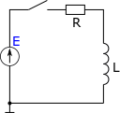

Примеры. Простейшие цепи. RL цепь
$Ri+L\frac{di}{dt}=E(t)$
$i_{своб}\left(t\right)=Ae^{−\frac{R}{L}t}$
$i\left(t\right)=i_{пр}\left(t\right)+Ae^{−\frac{R}{L}t}$
Чтобы двигаться дальше надо определить E(t)

Slide 26
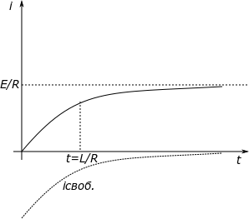
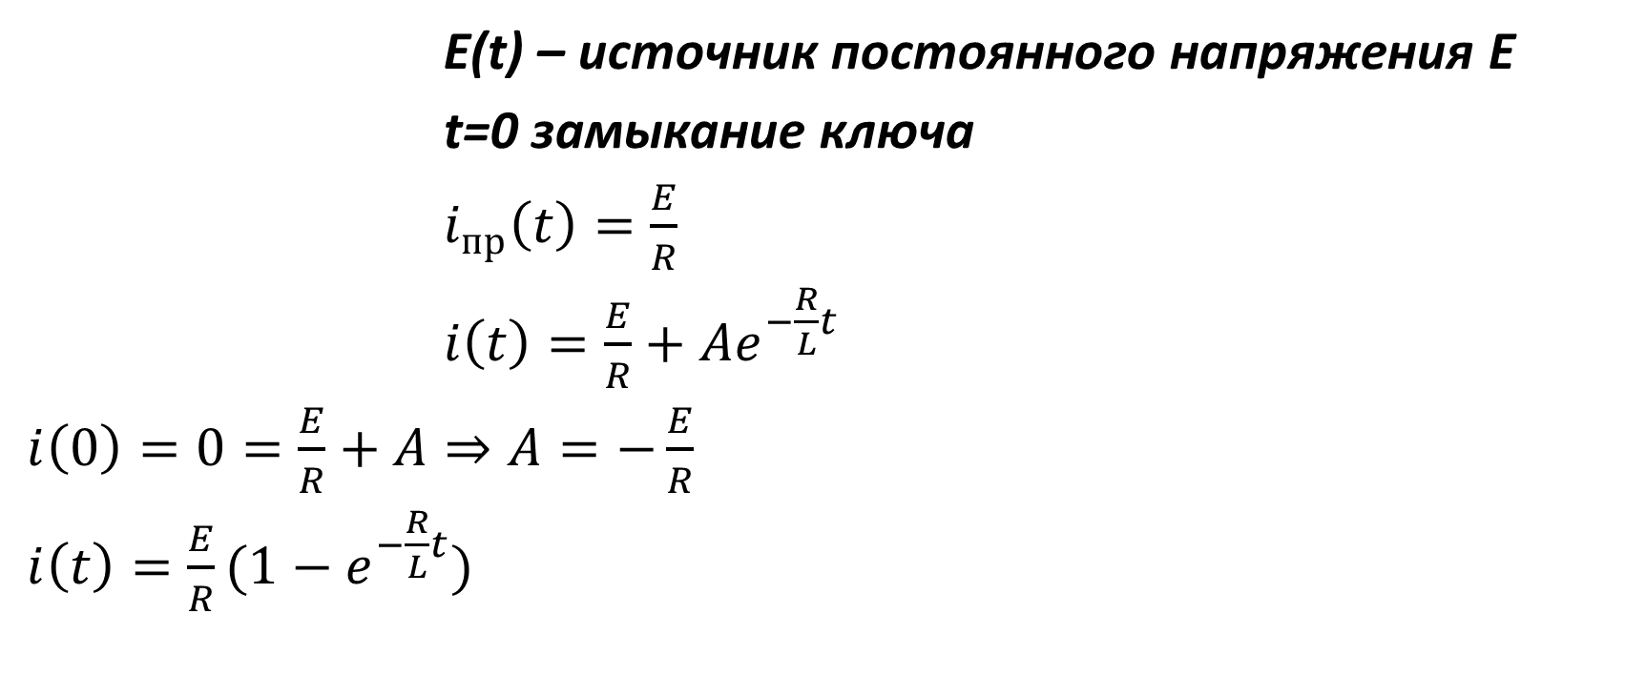
Примеры. Простейшие цепи. RL цепь
E(t) – источник постоянного напряжения Е
t=0 замыкание ключа
$i_{пр}\left(t\right)=\frac{E}{R}$
$i\left(t\right)=\frac{E}{R}+Ae^{−\frac{R}{L}t}$
$i\left(0\right)=0=\frac{E}{R}+A⇒A=−\frac{E}{R}$
$i\left(t\right)=\frac{E}{R}(1−e^{−\frac{R}{L}t})$

Slide 27
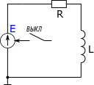
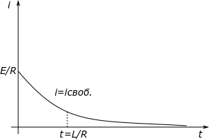
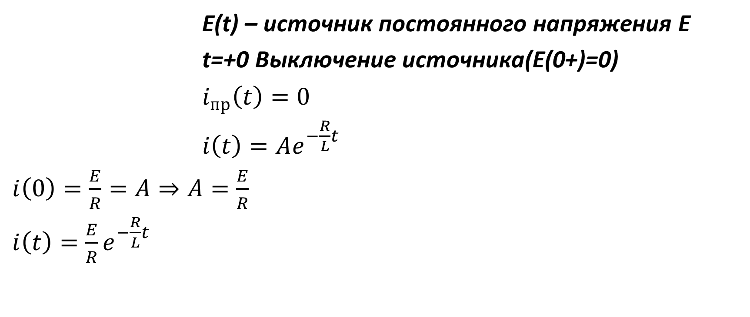
Примеры. Простейшие цепи. RL цепь
E(t) – источник постоянного напряжения Е
t=+0 Выключение источника(E(0+)=0)
$i_{пр}\left(t\right)=0$
$i\left(t\right)=Ae^{−\frac{R}{L}t}$
$i\left(0\right)=\frac{E}{R}=A⇒A=\frac{E}{R}$
$i\left(t\right)=\frac{E}{R}e^{−\frac{R}{L}t}$

Slide 28
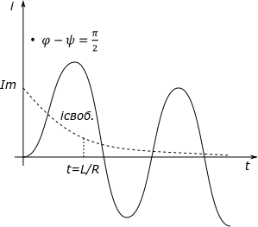
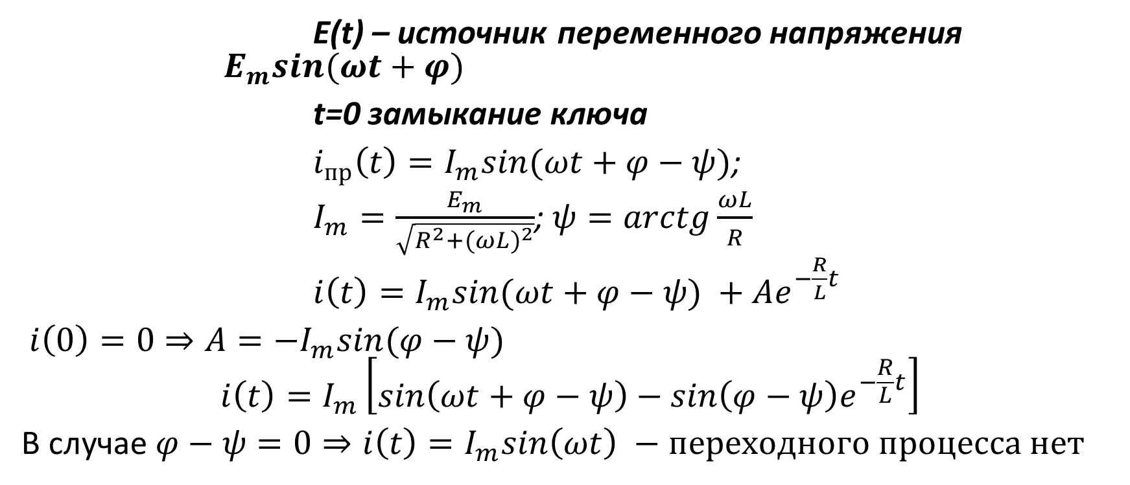
Примеры. Простейшие цепи. RL цепь
E(t) – источник переменного напряжения $E_{m}sin(ωt+φ)$
t=0 замыкание ключа
$i_{пр}\left(t\right)=I_{m}sin(ωt+φ−ψ)$;
$I_{m}=\frac{E_{m}}{\sqrt{R^{2}+{(ωL)}^{2}}}$; $ψ=arctg\frac{ωL}{R}$
$i\left(t\right)=I_{m}sin(ωt+φ−ψ) +Ae^{−\frac{R}{L}t}$
$i\left(0\right)=0⇒A={−I}_{m}sin(φ−ψ)$
$$i\left(t\right)=I_{m}\left[sin\left(ωt+φ−ψ\right)−sin\left(φ−ψ\right)e^{−\frac{R}{L}t}\right]$$
В случае $φ−ψ=0⇒i\left(t\right)=I_{m}sin\left(ωt\right) −переходного процесса нет$

Slide 29
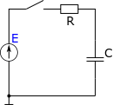

Примеры. Простейшие цепи. RС цепь
$R\frac{di}{dt}+\frac{i}{C}=\frac{d}{dt}E(t)$
$i_{своб}\left(t\right)=Ae^{−\frac{t}{RC}}$
$i\left(t\right)=i_{пр}\left(t\right)+Ae^{−\frac{t}{RC}}$
E(t) – источник постоянного напряжения Е
t=0 замыкание ключа
$i_{пр}\left(t\right)=0$
$i\left(t\right)=Ae^{−\frac{t}{RC}}$
$i\left(0\right)=\frac{E}{R}⇒A=\frac{E}{R}$
$i\left(t\right)=\frac{E}{R}e^{−\frac{t}{RC}}$
$U_{c}\left(t\right)=\frac{1}{C}\int_{0}^{t}{\frac{E}{R}e^{−\frac{τ}{RC}}}dτ=E(1−e^{−\frac{t}{RC}})$

